Slide 1
Az IoT hatás
Láng András
Vice President of Products, LogMeIn

Slide 2
Internet of Things (IoT) is the interconnection of uniquely identifiable embedded computing devices within the existing Internet infrastructure.
http://en.wikipedia.org/wiki/Internet_of_Things

Slide 3
Internet of Things: $8.9 trillion market and 212 billion connected things in 2020.
http://www.idc.com/getdoc.jsp?containerId=243661

Slide 4
Termékek

Slide 5
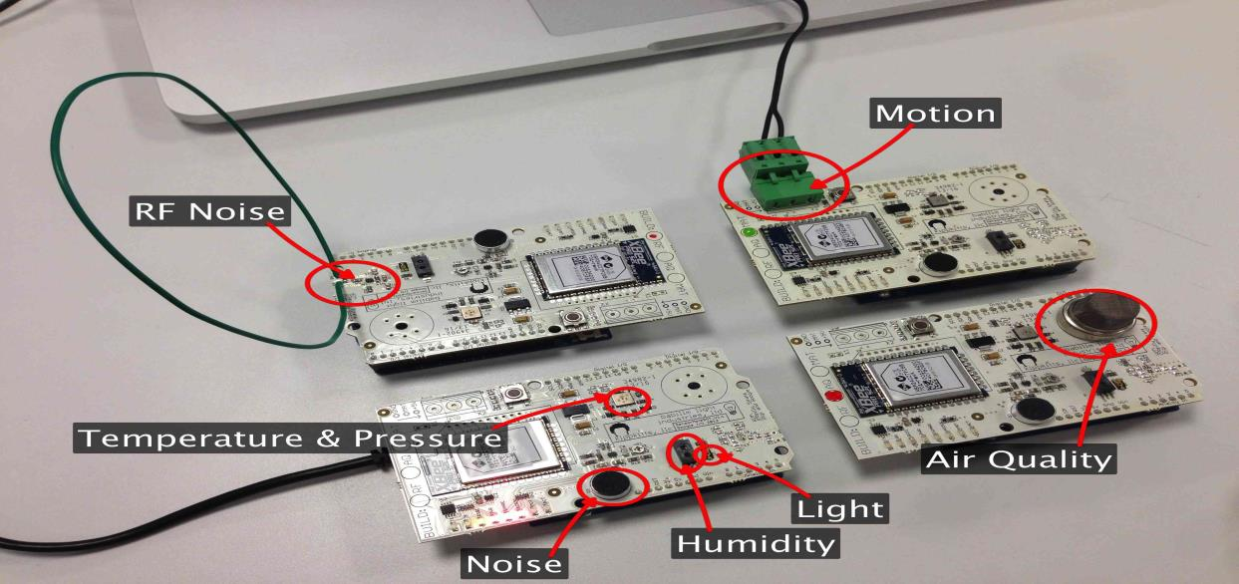
Okosak

Slide 6
Okosak
Kétirányban kommunikálnak

Slide 7
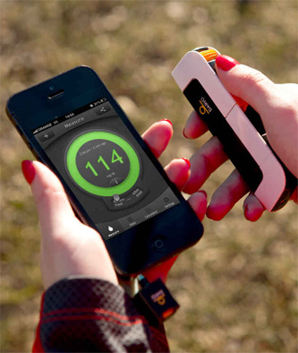
Okosak
Kétirányban kommunikálnak
Minket szolgálnak

Slide 8
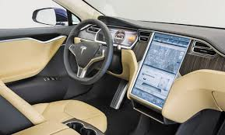
Okosak
Kétirányban kommunikálnak
Minket szolgálnak
Reagálnak, alkalmazkodnak

Slide 9
M2M
Internet of Things

Slide 10
M2M
Internet of Things
Zárt
Drága
Cégen belüli technológia
Cégen belüli érték
Nyitott
Olcsó
Globális innováció
Cégen túlmutató érték

Slide 11
A “kicsi” ereje...
…és az “olcsó” forradalma

Slide 12
Minden, ami mérhető, vagy irányítható az mérhető, vagy irányítható is lesz, minden!
Benedict Evans

Slide 13
Every Industrial Company will become a Software Company
Jeffrey Immelt, CEO GE.com

Slide 14
Valós idejű visszacsatolás
+
Bevétel és profit
növelése
“Végtelen” mennyiségű adat

Slide 15
Valós idejű visszacsatolás
+
Vásárlói elégedettség
növelése
“Végtelen” mennyiségű adat

Slide 16
Valós idejű visszacsatolás
+
Üzemeltetési hatékonyság
növelése
“Végtelen” mennyiségű adat

Slide 17
Valós idejű visszacsatolás
+
Jobb termékek
készítése
“Végtelen” mennyiségű adat

Slide 18
Köszönöm!

